Slide 1



Perhitungan Manual
Fuzzy Inference System
Metode Tsukamoto

Slide 2



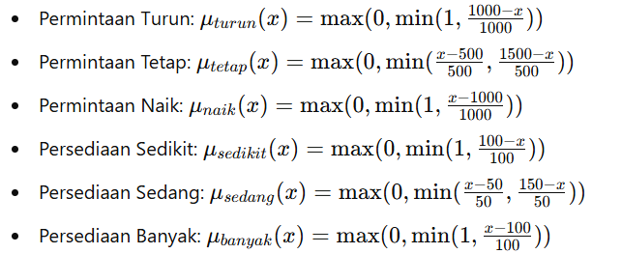
Tentukan Fungsi Keanggotaan

Slide 3

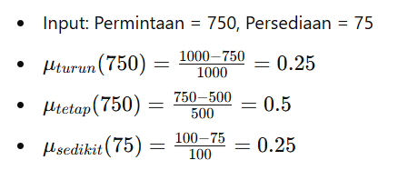

Hitung Derajat Keanggotaan

Slide 4



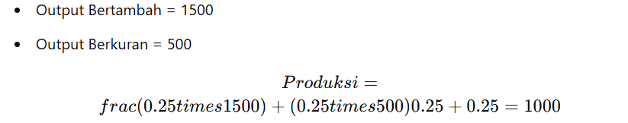
Terapkan Aturan Fuzzy
Dengan menggunakan Aturan
Defuzzifikasi
Hitung nilai crisp dengan menggunakan metode tsukamoto

Slide 5


Hasil Akhir
Nilai produksi yang di hitung adalah 1000 Unit

Slide 6
TERIMA KASIH
Saya: Fitra Raihan

